Slide 1

第四章 矩 阵
1、矩阵概念的一些背景
矩阵是线性代数中最基本的概念之一，也
是解决数学问题和实际问题的一个强有力的武
器之一。

Slide 2
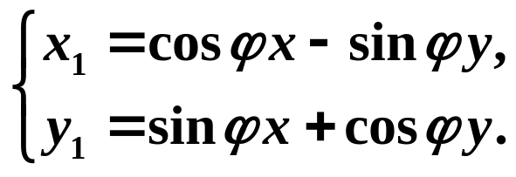
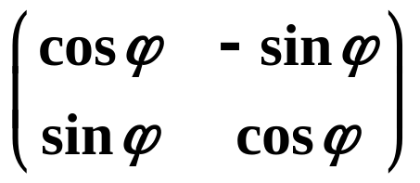


例
对应
以原点为中心逆时针
旋转ϕ 角的旋转变换

Slide 3
B
例 某航空公司在 A、B、C、D 四座城市之间开辟了若干航线，四座城市之间的航班图如图所示，箭头从始发地指向目的地.
A
C
D
城市间的航班图情况常用表格来表示:
目的地
A B C D
A
B
C
D
√
√
其中√ 表示有航班
√
√
始发地
√
√
√

Slide 4


A B C D
A
B
C
D
√
√
√
√
√
√
√
为了便于计算，把表中的√改成1，空白地方填上0，就得到一个数表：
这个数表反映了四个城市之间交通联接的情况.

Slide 5
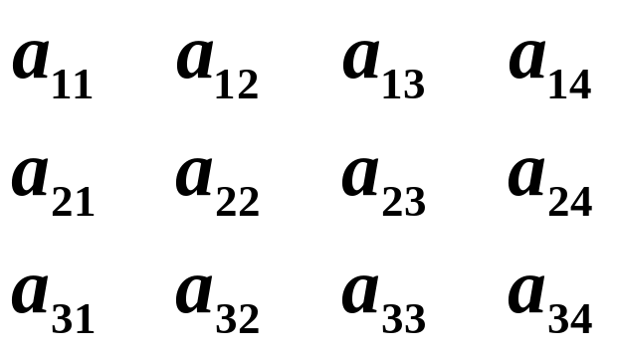
例 某工厂生产四种货物，它向三家商店
发送货物的数量可用数表表示：
其中a_{ij} 表示工厂向第 i 家
商店发送第 j 种货物的数量．
例 n维向量也可以看成矩阵的特殊形式：
n维行向量就是1×n矩阵；n维列向量就是n×1矩阵。

Slide 6


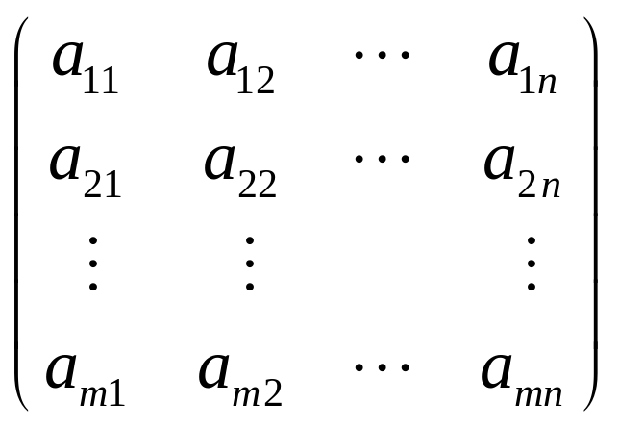

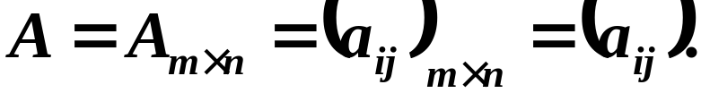
矩阵的定义
定义1 由 个数
排成的 行 列的数表
称为 矩阵.
简记为

Slide 8
2、矩阵的运算
同型矩阵与矩阵相等的概念
1. 两个矩阵的行数相等、列数相等时，称为同型矩阵.
例如
为同型矩阵.
两个矩阵 与 为同型矩阵，并且对应元
素相等，即
则称矩阵 A 与 B 相等，记作 A = B .

Slide 9

例如
注意：不同型的零矩阵是不相等的.

Slide 10
例 某工厂生产四种货物，它在上半年和下半年向三家商店
发送货物的数量可用数表表示：
其中a_{ij} 表示上半年工厂向第 i 家
商店发送第 j 种货物的数量．
其中c_{ij} 表示工厂下半年向第 i 家
商店发送第 j 种货物的数量．
试求：工厂在一年内向各商店发送货物的数量．

Slide 11
解：工厂在一年内向各商店发送货物的数量

Slide 12

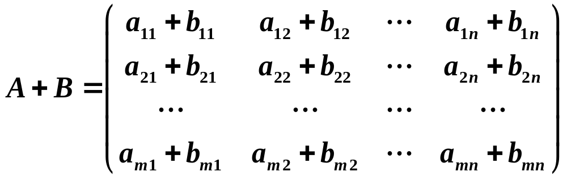
定义：设有两个 m×n 矩阵 A = (a_{ij})，B = (b_{ij}) ，那么矩阵 A 与 B 的和记作 A＋B，规定为

Slide 13
注 1）矩阵的加法就是矩阵对应的元素相加。相加
的矩阵必须要有相同的行数和列数
例1
说明 只有当两个矩阵是同型矩阵时，才能进行加法运算.

Slide 14


2）矩阵加法满足
交换律
结合律
设 A、B、C 是同型矩阵

Slide 15
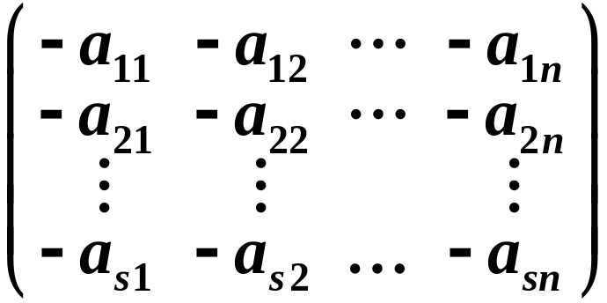
3）元素全为零的矩阵称为零矩阵，记为O_{sn}或O。
对于所有的矩阵A，都有A+O＝A。
4）矩阵
称为矩阵A的负矩阵，记为-A。则有A +(-A)＝ O
5）矩阵的减法定义为
A－B＝A＋(-B)

Slide 16
6）秩( A＋B) ≤秩(A)＋秩(B)

Slide 17
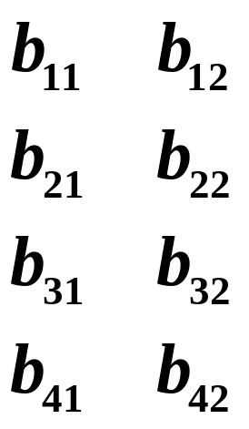
2、乘法
例（续） 某工厂生产四种货物，它向三家商店发送的货物
数量可用数表表示为：
其中a_{ij} 表示工厂向第 i 家商店
发送第 j 种货物的数量．
这四种货物的单价及单件重量也可列成数表：
其中b_{i 1} 表示第 i 种货物的单价，
b_{i 2} 表示第 i 种货物的单件重量．
试求：工厂向三家商店所发货物的总值及总重量．

Slide 18
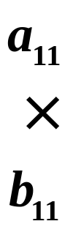
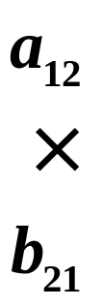
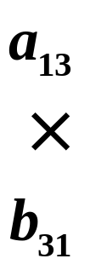

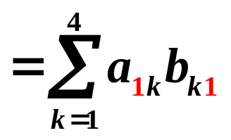
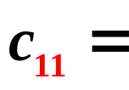

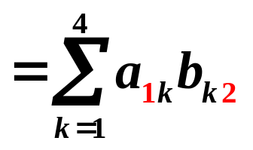
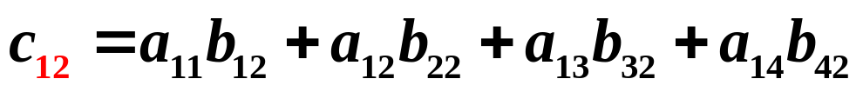
解：
其中a_{ij} 表示工厂向第 i 家商店
发送第 j 种货物的数量．
其中b_{i 1} 表示第 i 种货物的单价，
b_{i 2} 表示第 i 种货物的单件重量．
以 c_{i1，} c_{i2} 分别表示工厂向第 i 家商店所发货物的总值及
总重量，其中 i = 1, 2, 3．于是

Slide 19
引例 变量组之间的关系
设有三组变量 x₁ , x₂ , x₃ , x₄ 、 y₁ , y₂ , y₃ 、 z₁ ,
z₂ ，它们之间的关系分别为

Slide 20
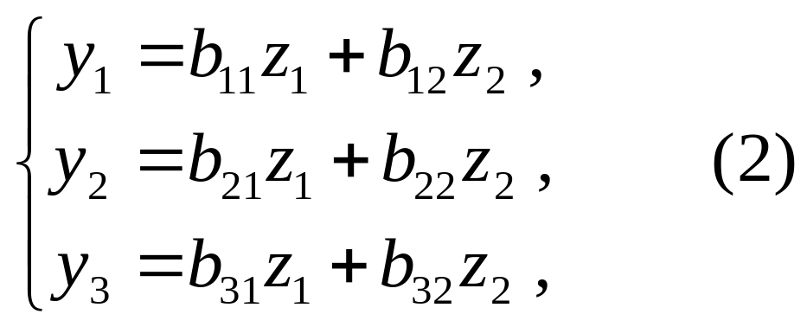
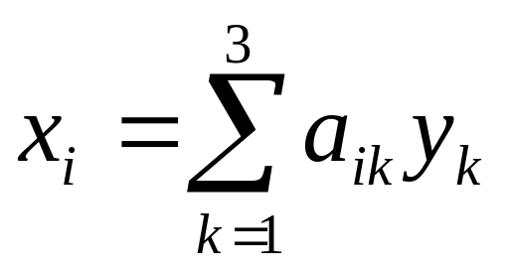
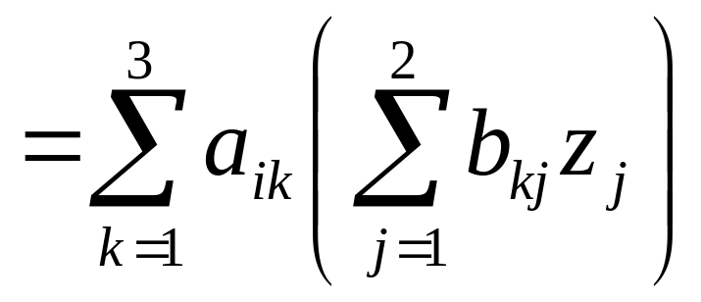
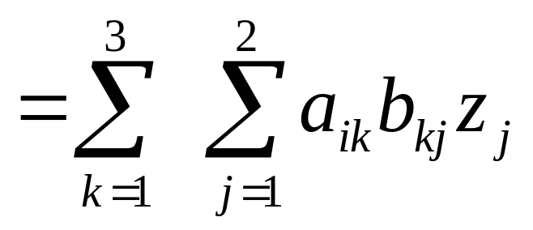
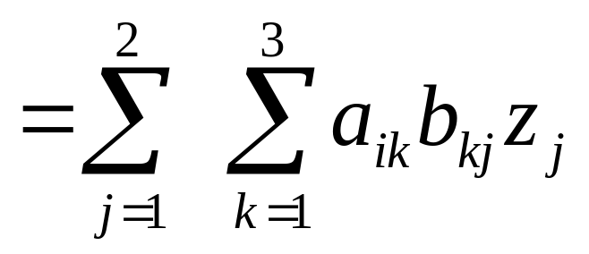
求 x₁, x₂, x₃, x₄与 z₁, z₂之间的关系.
把 (2) 代入 (1) ，得

Slide 21
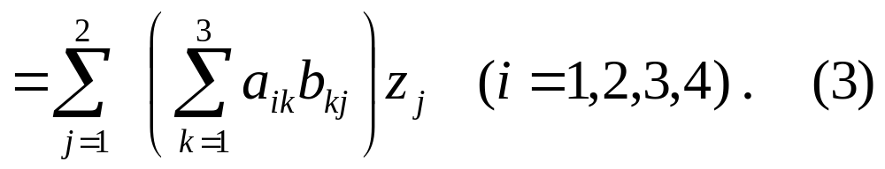
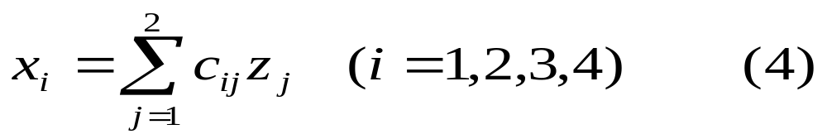
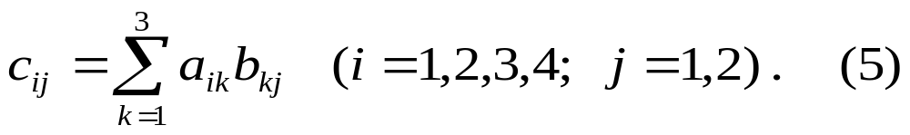
如果用
来表示 x₁ , x₂ , x₃ , x₄ 与 z₁ , z₂ 之间的关系，比较
(3) ，(4) 两式，就有

Slide 22
引例 总收入与总利润
设某地区有甲、乙、丙三个工厂, 每个工厂都
生产Ⅰ、Ⅱ、Ⅲ、Ⅳ 4种产品.已知每个工厂的年
产量(单位: 个) 如下表所示:
产 品
Ⅰ
Ⅱ
Ⅲ
Ⅳ
工 厂
甲
20 30 10 45
乙
15 10 70 20
丙
20 15 35 25

Slide 23
已知每种产品的单价 ( 元/个 ) 和单位利润(元/个)如下表所示:
项 目
单 价
单位利润
产 品
Ⅰ
100 20
Ⅱ
150 45
Ⅲ
300 120
Ⅳ
200 60
求各工厂的总收入与总利润.

Slide 24
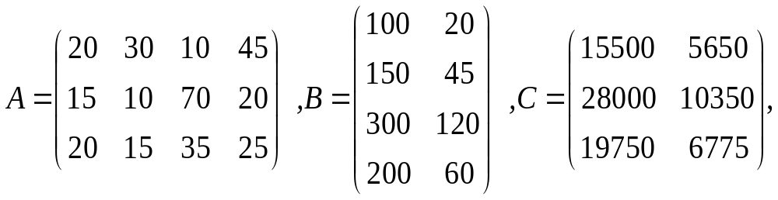
解 容易算出各工厂的总收入与总利润, 也
可以列表如下:
项 目
总收入
总利润
工 厂
甲
15500 5650
乙
28000 10350
丙
19750 6775
本例中的三个表格可用三个矩阵表示, 设

Slide 25
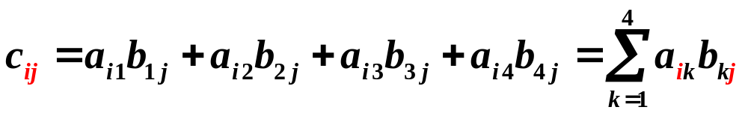

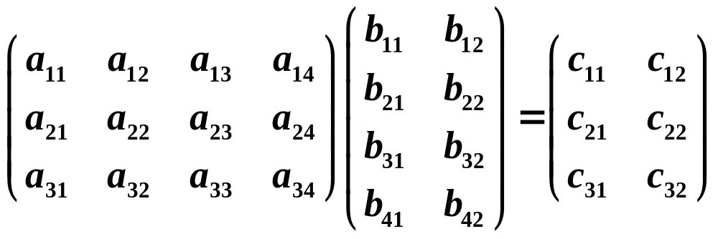
一般地，
可用矩阵表示为

Slide 26
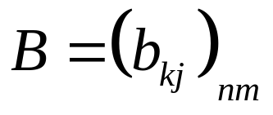
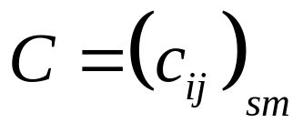
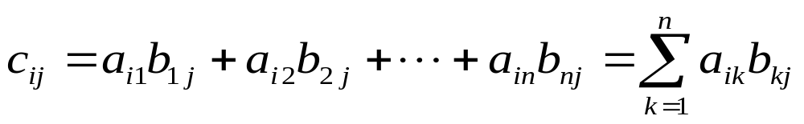
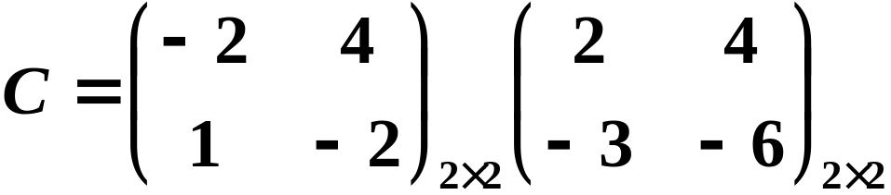
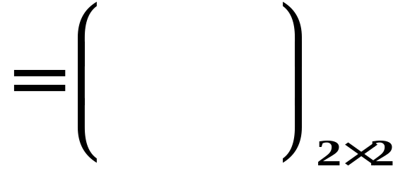





定义2
设
，那么矩阵
其中
称为A与B的乘积，记为
例１

Slide 27
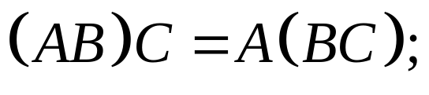
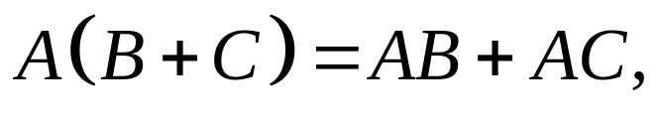
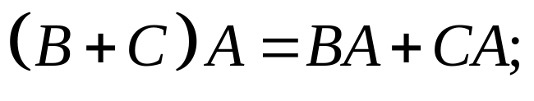
注
1）两个矩阵相乘，必须第二个矩阵的行数与第一个矩阵的列数相等。
2）计算法则：两个矩阵A与B乘积的第i行第j列的元素等于第一个矩阵A的第i行与第二个矩阵B第j列的对应元素乘积的和。
3）矩阵乘法满足
（1）结合律
（2）分配律

Slide 28

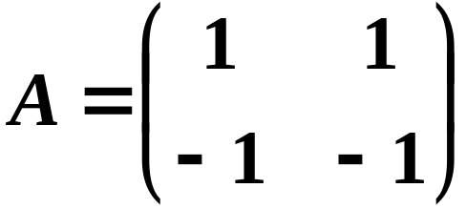
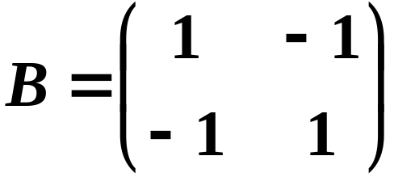
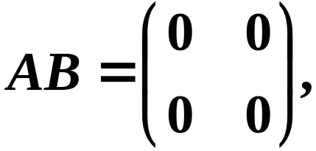
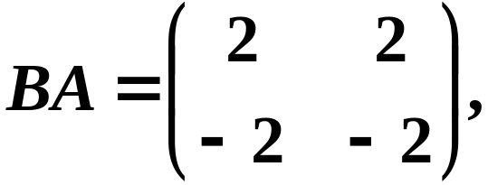



4）矩阵乘法不满足交换律，即一般来说
例如 设
则
5）矩阵乘法不满足消去律，即当 时，不一定有 ；
因为由上例可以看到，两个不为零的矩阵的乘积可以是零。

Slide 29

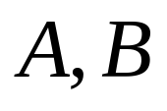
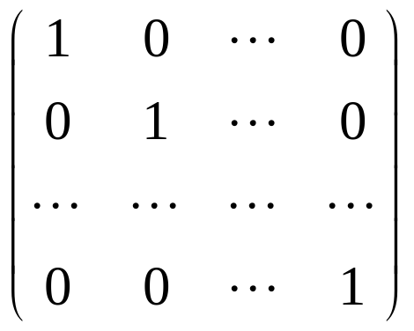
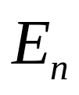
特别的,如果 ,则称 可交换.
主对角线上的元素全是1，其余元素全是0的
n×n矩阵
定义3
称为n级单位矩阵，记为 ，简记为E。
显然有

Slide 30
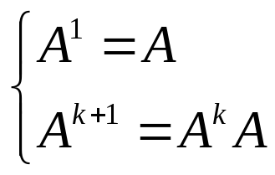
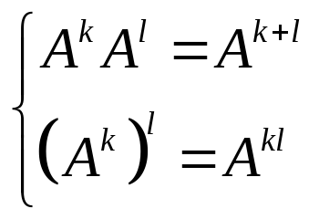
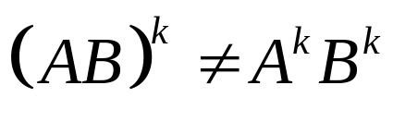
定义4
设A是一n×n矩阵，则A的方幂定义为
由乘法结合律有
注 1）方幂只能对行数和列数相等的矩阵来定义。
2）一般来说

Slide 31
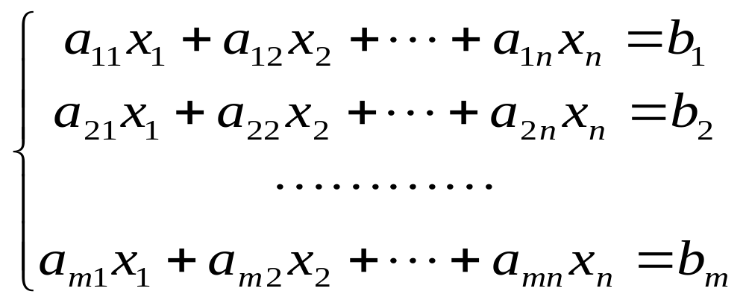
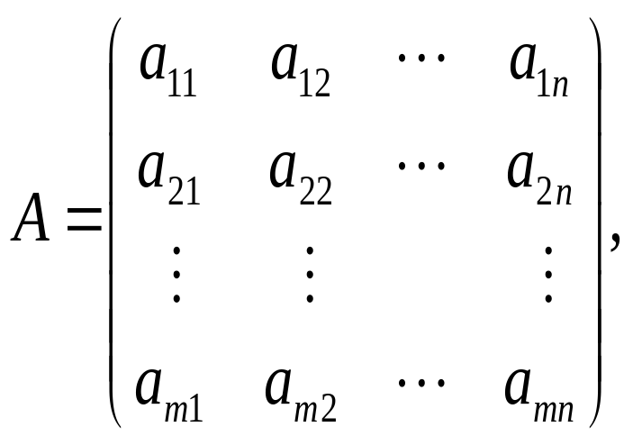
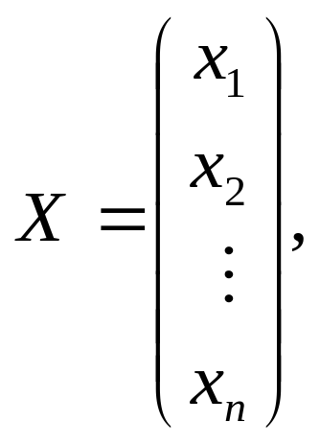
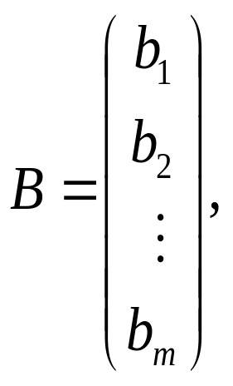

若令
方程组变成

Slide 32
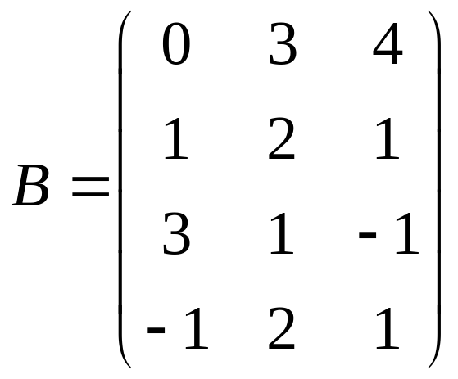
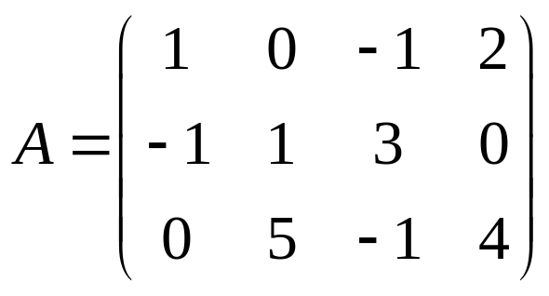


例3 设
则

Slide 33


3、数量乘法
定义5 矩阵
注 1）用数k乘矩阵就是把矩阵的每个元素都乘上k。
2）数量乘法满足

Slide 34

定义
矩阵
通常称为数量矩阵。

Slide 35
4、转置
定义6
设
所谓A的转置就是指矩阵

Slide 36






例如
注 1）s×n矩阵的转置是n×s矩阵。
2）矩阵的转置满足

Slide 37





例4 已知
解法1

Slide 38



解法2

Slide 39



3、矩阵乘积的行列式与秩
1、乘积的行列式
设A,B是数域P上的两个n×n矩阵，那么
即矩阵乘积的行列式等于它的因子的行列式的乘积。
定理1
设 是数域P上的n×n矩阵，于是
推论1

Slide 40


定义1
数域P上的n×n矩阵A称为非退化的，如果 ；
否则称为退化的。
设A,B是数域P上n×n矩阵，矩阵AB为退化的充分
必要条件是A,B 中至少有一个是退化的。
推论2
2、矩阵乘积的秩
定理2
设A,B分别是数域P上n×m和m×s矩阵，于是
秩( AB) ≤ min(秩(A)，秩(B))
即乘积的秩不超过各因子秩。
推论3 如果
那么
秩( A) ≤ 秩(A_{j})

Slide 41
4、矩阵的逆
1、矩阵的逆的定义
n级方阵矩阵A称为可逆的，如果有n级方阵B，使得 AB＝BA＝E
这里E为n级单位矩阵。
定义7
如果矩阵B满足AB＝BA＝E ，那么B就称为A的逆矩阵，记为A⁻¹。
定义8
注 1）由矩阵乘法法则，只有方阵才有逆矩阵；
2）若 是可逆矩阵，则它的逆矩阵是唯一的.

Slide 42





例如 设
2、逆矩阵的求法
定义9
设A_{ij}是矩阵
中元素a_{ij}的代
数余子式，矩阵
为A的伴随矩阵。

Slide 43




定理3
矩阵A是可逆的充分必要条件是A非退化，而
注 1）由定理3可以看出，对于 n 级方阵A，B，如果
AB＝E，那么A，B就都是可逆并且它们互为逆
矩阵；
2）定理3中给出了求逆矩阵的公式，但计算量一
般较大。
推论
如果矩阵A，B可逆，那么 与AB也可逆，且

Slide 44













总结 逆矩阵的运算性质

Slide 45






矩阵A是一个s×n矩阵，如果P是s×s可逆矩阵，Q是n×n可逆矩阵，那么秩(A)=秩(PA)=秩(AQ)
定理4
例1 求方阵 的逆矩阵.
解

Slide 46


同理可得
故

Slide 47







例2
解

Slide 48







Slide 49










例4
证明

Slide 50


5、矩阵的分块
对于行数和列数较高的矩阵A，为了简化运算，经常采用分块法，使大矩阵的运算化成小矩阵的运算. 具体做法是：将矩阵A用若干条纵线和横线分成许多个小矩阵，每一个小矩阵称为A的子块，以子块为元素的形式上的矩阵称为分块矩阵.
例如（1）

Slide 51










（2）
即

Slide 52


分块矩阵的运算规则
（1）加法 设矩阵A与B的行数相同，列数相同，采用相同的分块法，有

Slide 53



Slide 54


（3）乘法 设矩阵A＝(a_{ik})_{sn}，B＝(b_{kj})_{nm},把A，B分为一些小矩阵：
其中每个A_{ij}是s_{i}×n_{j}小矩阵，每个B_{ij}是n_{i}×m_{j}小矩阵。于是有

Slide 55



Slide 56







Slide 57




准对角矩阵的行列式具有下述性质:

Slide 58

(6)对于两个有相同分块的准对角矩阵

Slide 59


如果A₁，A₂，…，A_{l}都是可逆矩阵

Slide 60









例1 设
解

Slide 61







则

Slide 62







又

Slide 63


于是

Slide 64








例2
解

Slide 65








Slide 66






Slide 67





Slide 68




Slide 69






例3 设
解

Slide 70





Slide 71








6、初等矩阵
由单位阵E经过一次初等变换得到的矩阵称为初等矩阵。
定义1
三类初等矩阵
① ---交换 的第 行与第 行(或第 列与
第 列）
得到的初等矩阵；
P(i(k)) ---用数域 P 中的数 k 乘 E 的第 i 行(或
第 i 列)得到的初等矩阵。
---把 的第 j 行的 k 倍加到第 j 行(或
第 列的倍加到第 列)得到的初等矩阵。

Slide 72



对于一个s×n矩阵A作一初等行变换就相当于在A的左边乘上相应的s×s初等矩阵；对A作一初等列变换就相当于在A的右边乘上相应的n×n初等矩阵。
引理
注 初等矩阵皆可逆，且其逆仍为同类初等矩阵：
矩阵A与B称为等价的，如果B可以由A经过一系列次初等变换得到。
定义2

Slide 73

注 矩阵等价具有反身性、对称性、传递性。
定理1
任意一个s×n矩阵A作都与一形式为
的矩阵等价，它称为矩阵A的标准形，主对角线上1的个数等于A的秩(1的个数可以是零)。

Slide 74


例1
用初等变换将下列矩阵化为标准形
解

Slide 75



注 矩阵A、B等价的充分必要条件是具有初等矩阵P₁，…P_{l}，Q₁，…Q_{t}，使
n级矩阵A为可逆的充分必要条件是它能表成一些初等矩阵的乘积：
定理6
两个s×n矩阵A，B等价的充分必要条件为，存
在可逆的s级矩阵P与可逆的n级矩阵Q使
推论1

Slide 76

可逆矩阵总可以经过一系列初等行变换化成
单位阵。
推论2
注 矩阵求逆的方法
①伴随矩阵法： ；
②初等变换法：

Slide 77



例2
，求A⁻¹。
解

Slide 78




Slide 79

第七节
分块乘法的初等变换及应用举例
主要内容
分块初等矩阵
应用举例

Slide 80

一、分块初等矩阵
1. 定义
把单位矩阵 E 如下进行分块：
对它进行三种初等变换所得到的矩阵称为分块初
等矩阵.
分块初等矩阵有以下三种：

Slide 81



1) 分块对换矩阵
对换两行(列)所得到
2) 分块倍乘矩阵
某一行(列)左乘(右乘)一个
矩阵 P 所得到
3) 分块倍加矩阵
一行(列)加上另一行(列)的
P (矩阵)倍数所得到

Slide 82
和初等矩阵与初等变换的关系一样，分块初等
矩阵有与初等矩阵类似的性质：
用分块初等矩阵左乘分块矩阵 A, 在保证可乘的
情况下，其作用相当于对分块矩阵 A 进行一次相应
的初等行变换；
用分块初等矩阵右乘分块矩阵 A，
其作用相当于对分块矩阵 A 进行一次相应的初等列
变换。
例如，设有如下分块矩阵

Slide 83




分别用三种分块初等矩阵左乘它，其结果如下：

Slide 84

分别用三种分块初等矩阵右乘它，其结果如下：

Slide 85

例1
，且 A，D 可逆，求 T⁻¹。
解 由
又
所以

Slide 86


设T₁可逆，D可逆，试证(A-BD⁻¹C)⁻¹存在，并求T₁⁻¹。
例2
解 由
而右端仍可逆，故(A-BD⁻¹C)⁻¹存在。

Slide 87

再由例1知

